Slide 1
스마트폰 게임 프로그래밍 텀프로젝트
제주도 정보 활용 가이드
중간발표
2012182001 강동훈

Slide 2
목차
공공데이터
현재 진행상황
실제구현모습

Slide 3
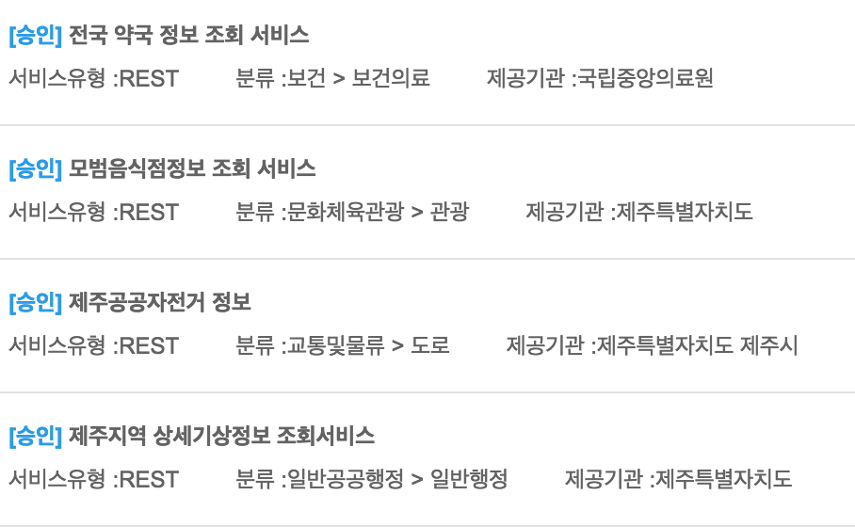
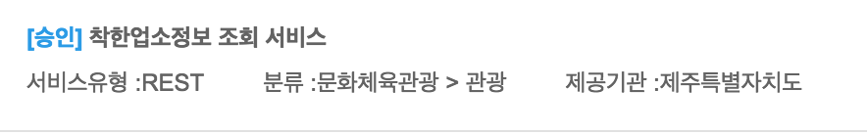
공공데이터

Slide 4
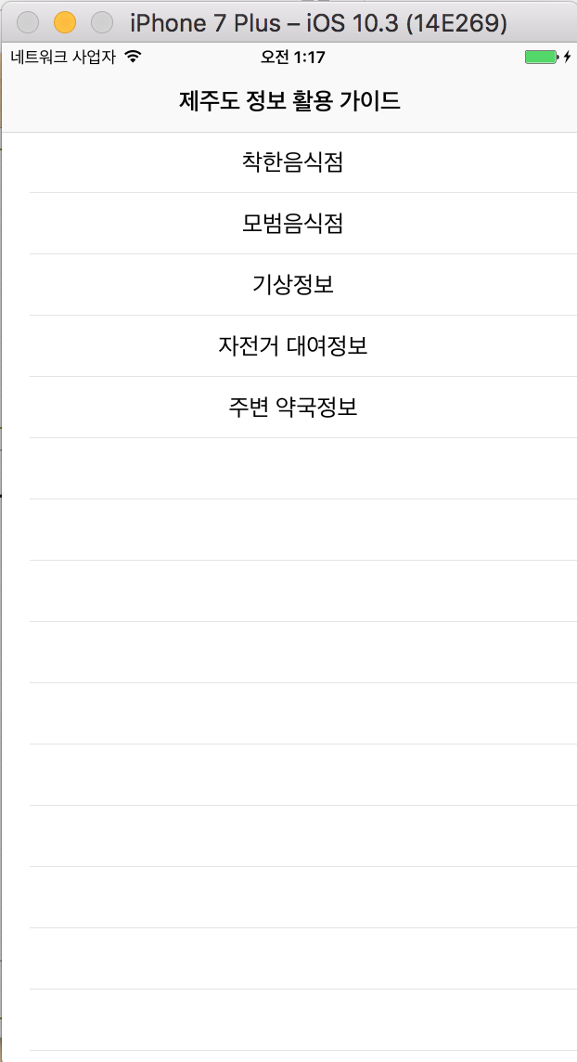
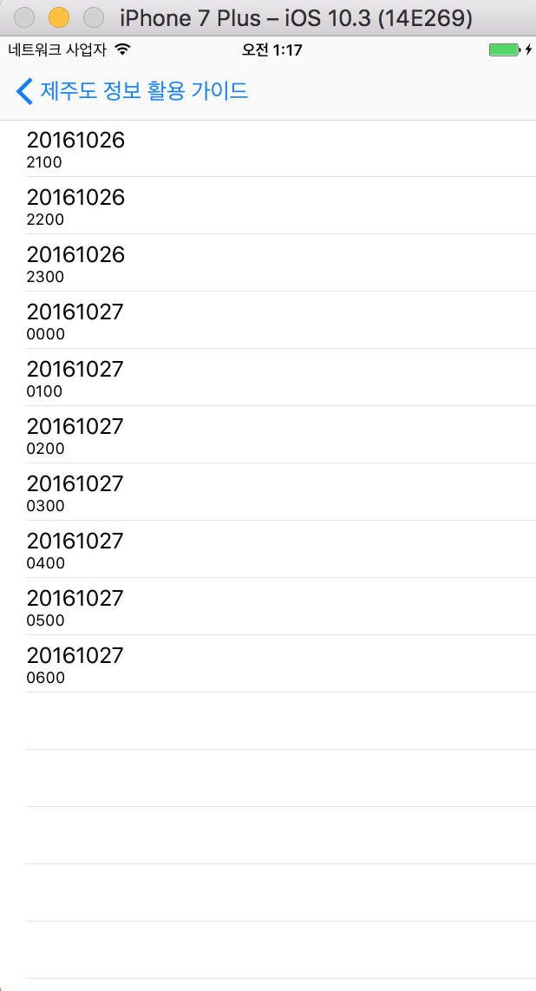
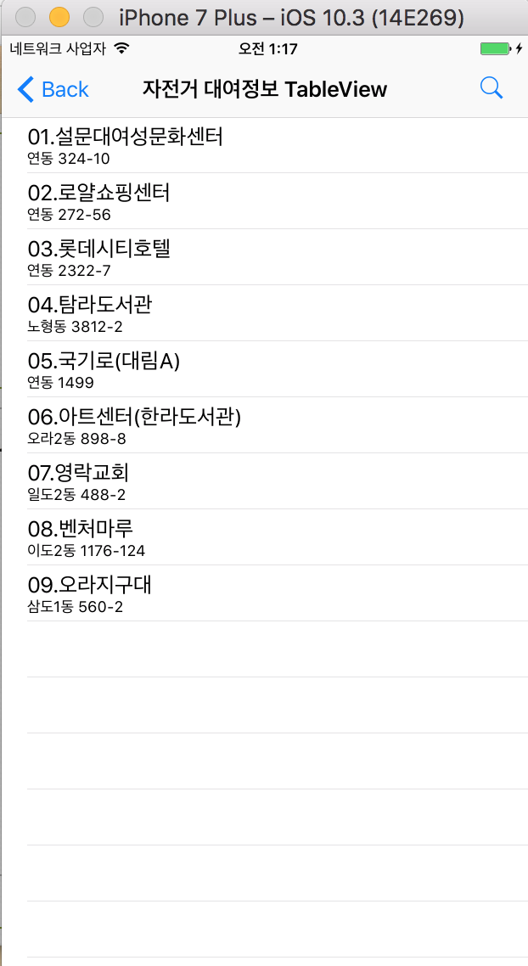
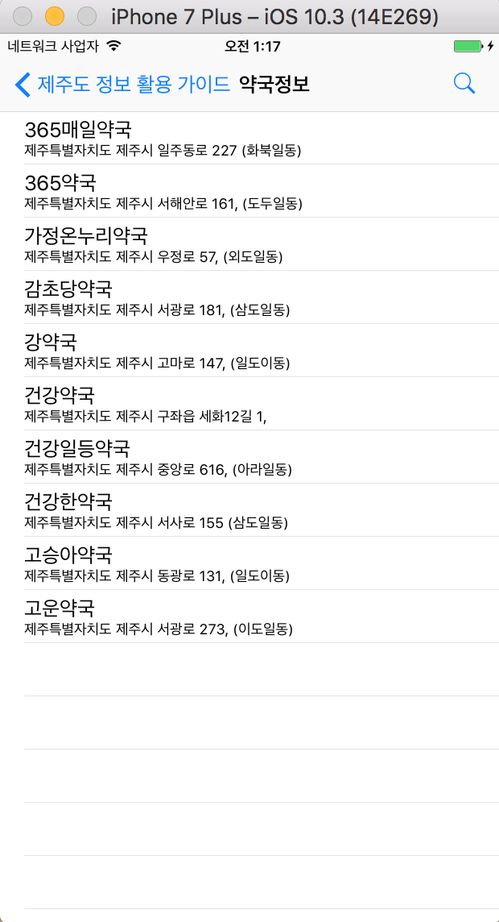
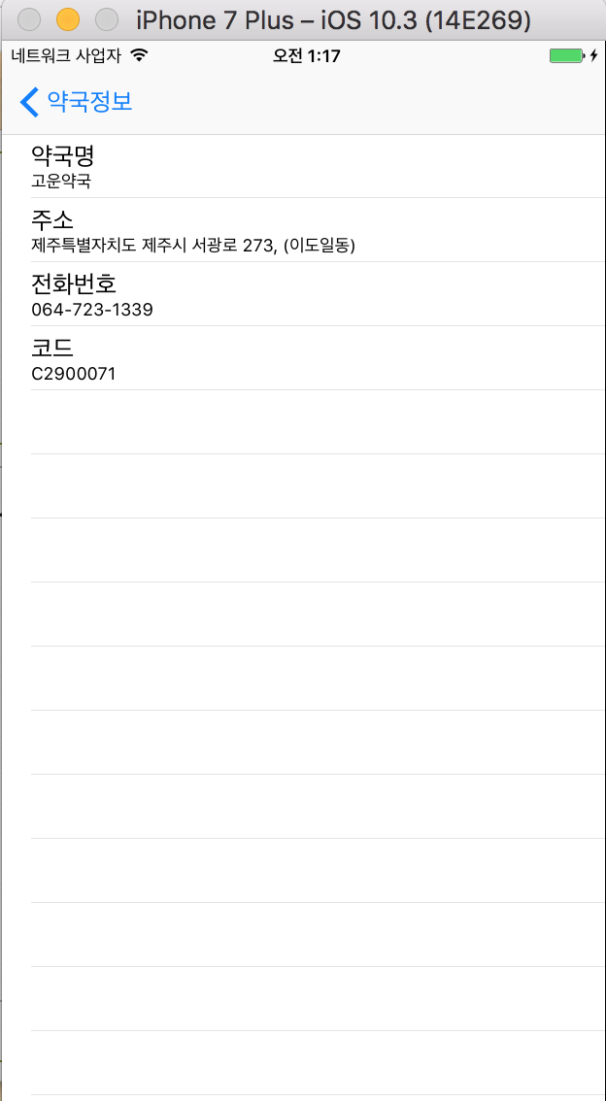
예시

Slide 5
실제 구현 모습

